Slide 1
JÉZUS CSODÁT TESZ:
A NAINI IFJÚ FELTÁMASZTÁSA 1.
Kedves Szülők!
Kérjük, hogy segítsenek gyermeküknek a hittanóra tananyagának az elsajátításában!
A digitális hittanórán szükség
lesz az alábbiakra:
üres lap vagy füzet,
íróeszköz.
Kérem, hogy indítsák el a diavetítést!
Az animációkat csak így tudják látni.
DIGITÁLIS HITTANÓRA

Slide 2
Áldás, békesség!
Kezdd a digitális hittanórát az óra eleji imádsággal!

Slide 3
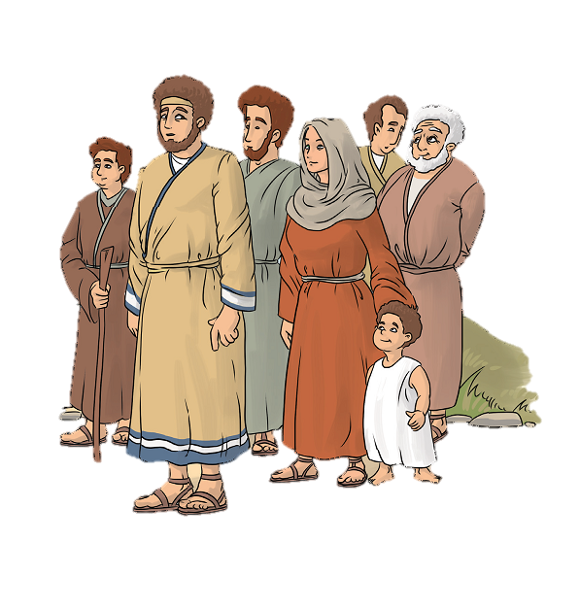
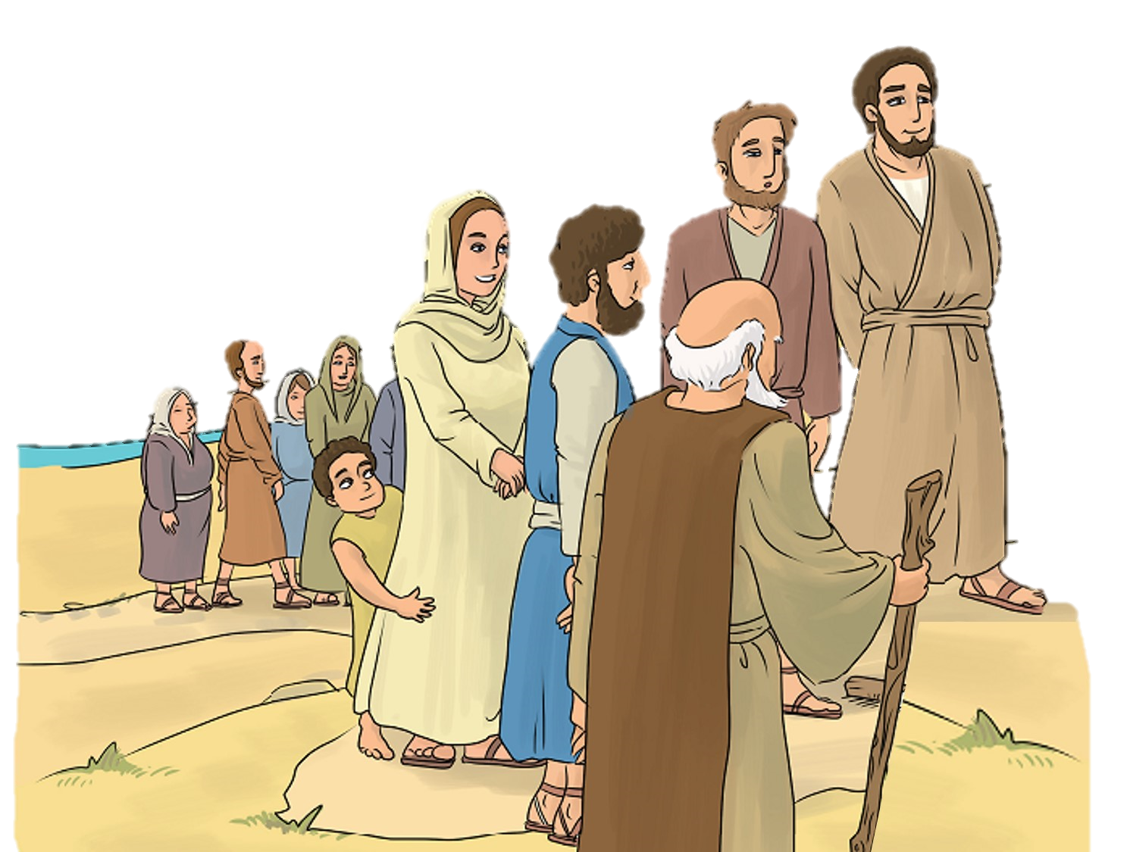
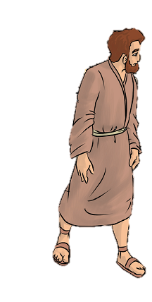
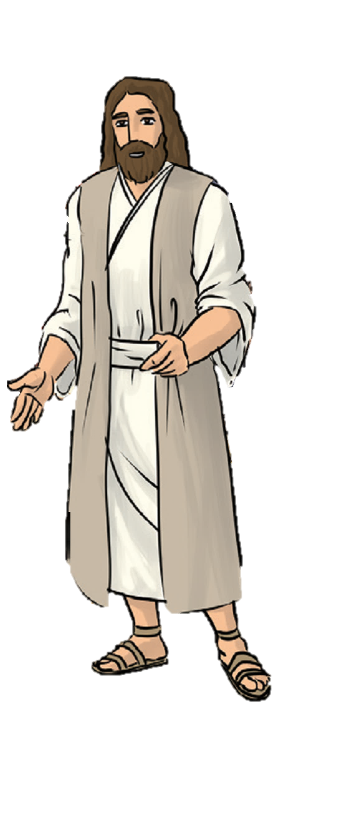
Nem sokkal ezelőtt Jézus meggyógyított egy nagyon súlyosan beteg embert.
Bárhova ment Jézus, mindenhol kíváncsi emberek tekintete követte.
Az emberek ismét csodára vártak.
Így közeledtek Nain városához.

Slide 4
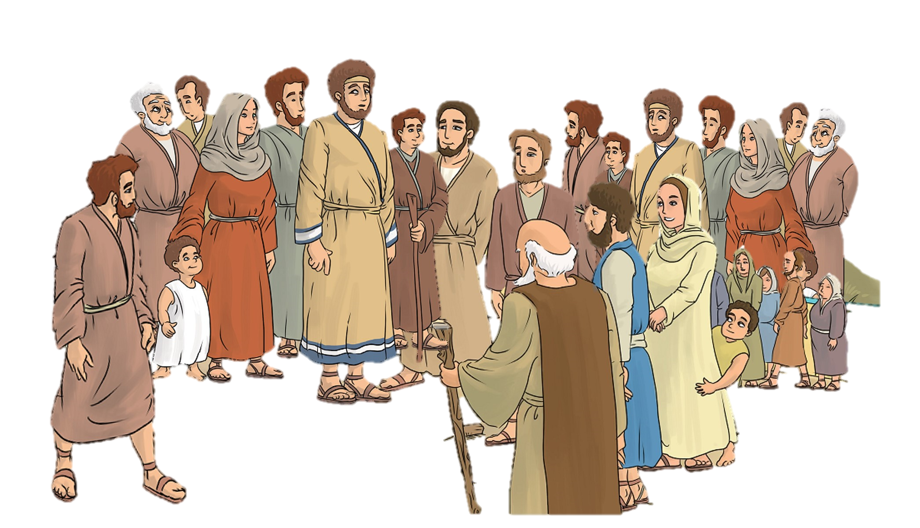
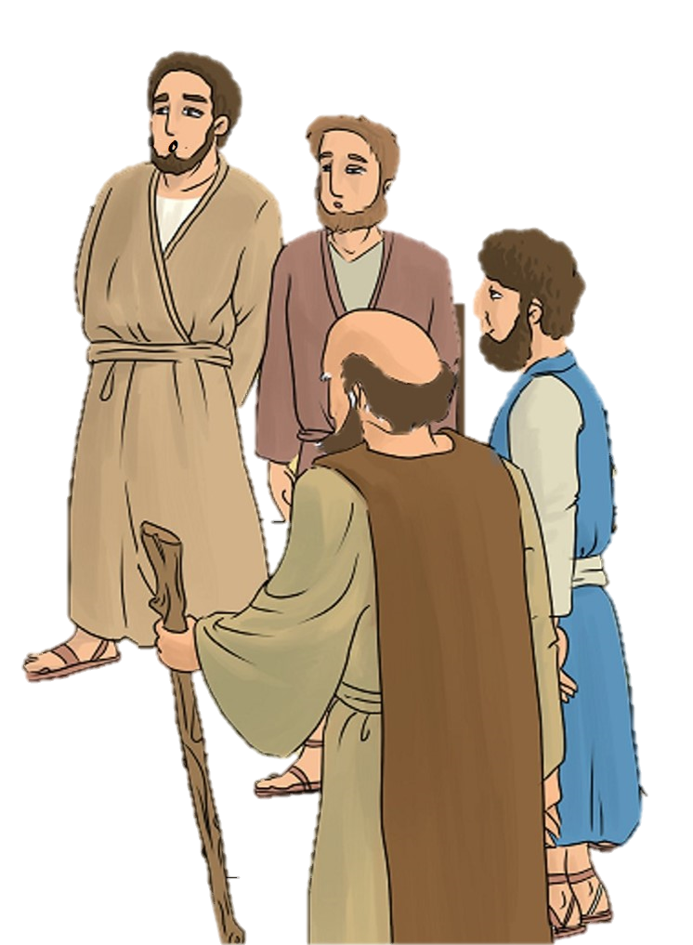
Mielőtt beértek volna Nain városába, Jézus és a követői megálltak.
Egy másik sokaság jött szembe velük.

Slide 5
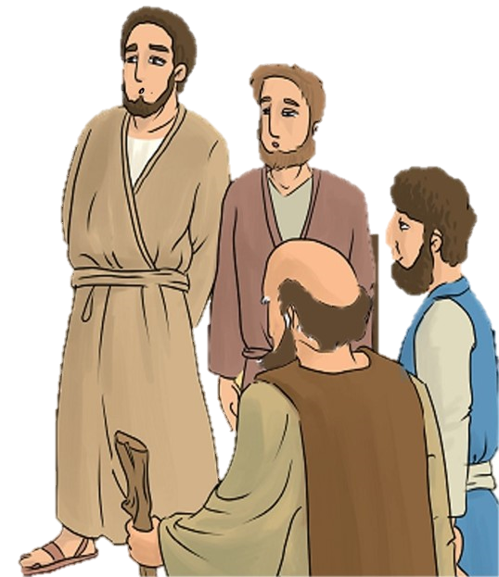
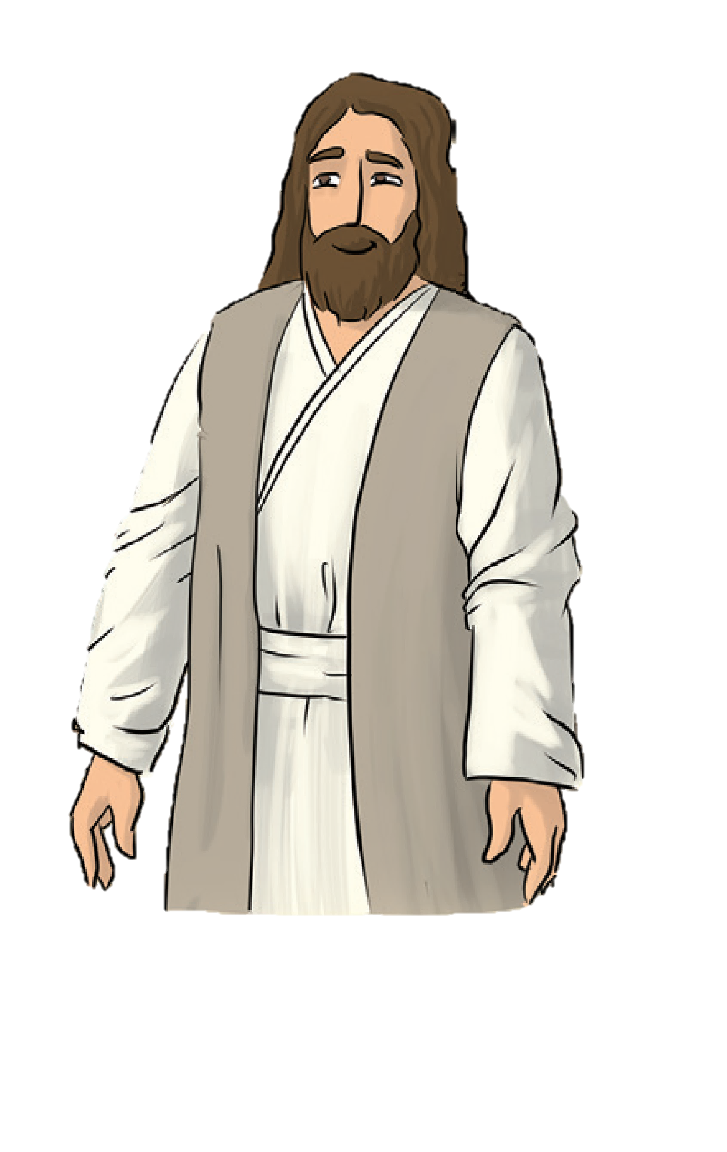
Jézus egy nagyon szomorú tömeggel találta szembe magát.
Egy temetési menet volt ez.
Egy özvegy anya
gyászolta egyetlen fiát.

Slide 6
Jézus megérintette a fiú hordágyát és megszólította:
Jézus szívből megszánta az asszonyt és odafordult hozzá.
Ne sírj!
Ifjú, neked mondom: Kelj fel!

Slide 7
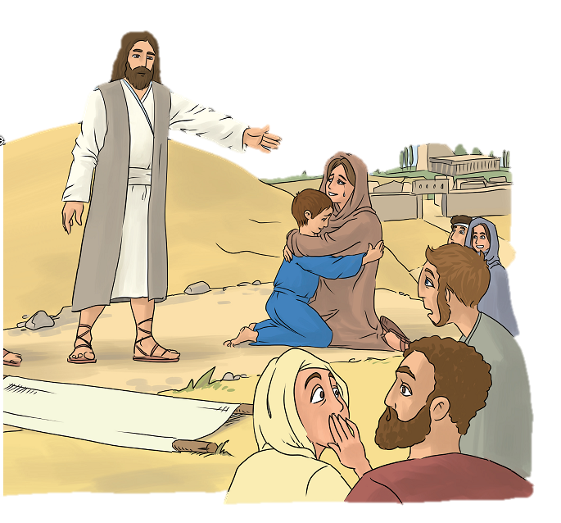
Jézus szavára hihetetlen dolog történt!
A fiú megmozdult!
Újra elkezdett lélegezni!
Kinyitotta a szemét és újra beszélt!
Újra él a fiú!
JÉZUS FELTÁMASZTOTTA!
Az anya örömkönnyek között ölelte ismét magához egyetlen gyermekét.

Slide 8
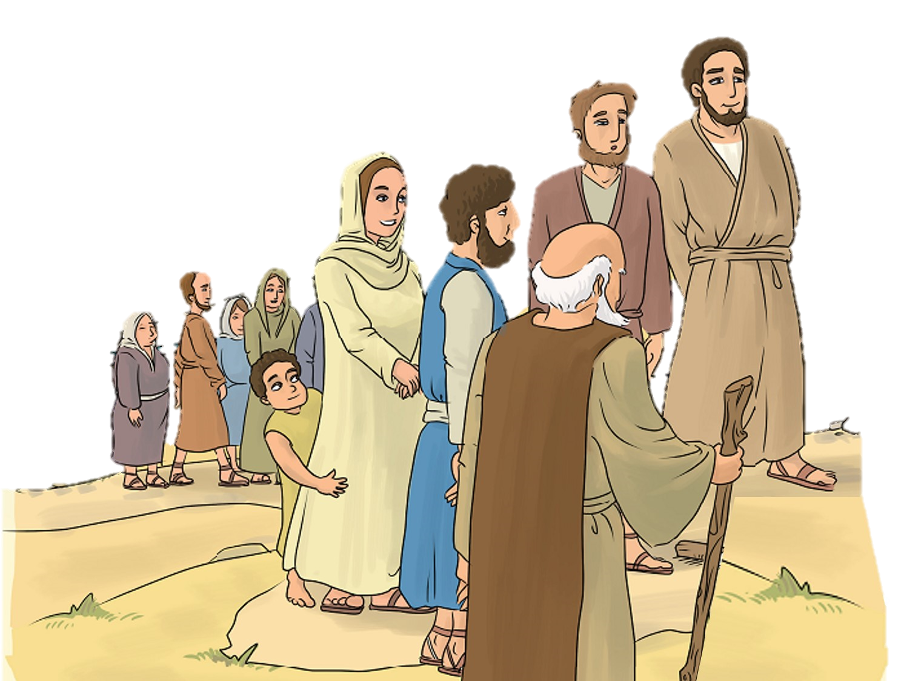
Áldott legyél Istenünk!
Ez csoda!
Nagy próféta támadt közöttünk!
Ez csoda!
Isten látogatta meg a népét!

Slide 9
Olvasd el magadban kétszer az aranymondást!
Jézus feltámasztotta a naini ifjút, az özvegyasszony egyetlen gyermekét. Isten erejével csodát tett.
„Közel van az Úr a megtört szívűekhez, és a sebzett lelkűeket megsegíti.”
Zsoltárok könyve 34,19

Slide 10
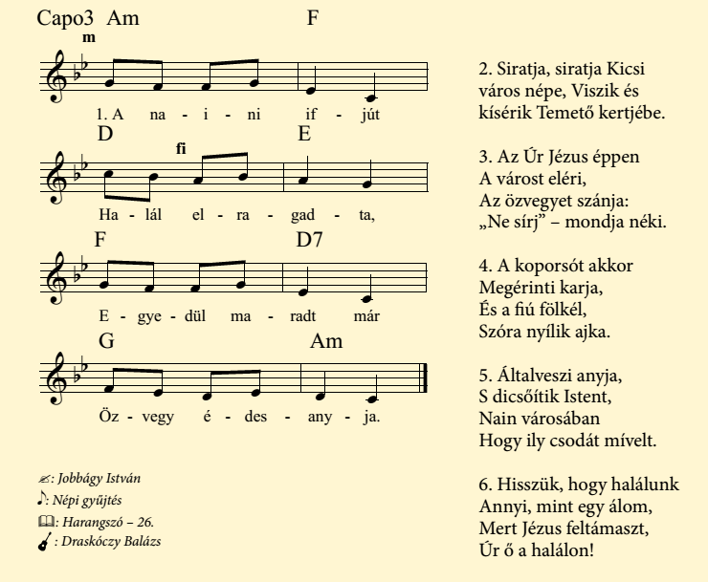
Hallgasd meg a történetről
szóló éneket!
Énekelheted is!
Kattints a hangszóróra!

Slide 11
Ma is előfordul, hogy valaki súlyosan megbetegszik, vagy súlyos balesetet szenved. Ilyenkor Istenhez imádkozunk:
- Segíts, Istenem! Gyógyítsd meg azt, akit szeretek! Kérlek, tégy csodát!
És Isten néha ma is tesz csodát. Megtörténik, hogy meggyógyítja azokat, akiket szeretünk.
Olvasd el a szövegeket vagy kattints a hangszóróra
és hallgasd meg!
De néha sajnos nem. Ezért idejekorán kell elveszíteni valakit. Ez nagyon fájdalmas érzés. Sírunk, mint az özvegyasszony a történetben. De ekkor is imádkozhatunk Istenhez.
- Segíts, Istenem! Adj erőt! Gyógyítsd meg a lelkemet! Gyógyítsd meg az összetört szívemet!
És Isten „közel van a megtört szívűekhez, és a sebzett lelkűeket megsegíti”.
Amikor valakit elveszítünk, sokféle fájdalmat érzünk. Úgy hívjuk ezt az időszakot: gyász.
Ez a fájdalom majd lassan egyre jobban csökken.
Amikor valakit elveszítünk, akkor abban reménykedünk, hogy majd sok-sok év múlva a mennyországban Istennél újra látni fogjuk egymást, újra találkozunk.

Slide 12
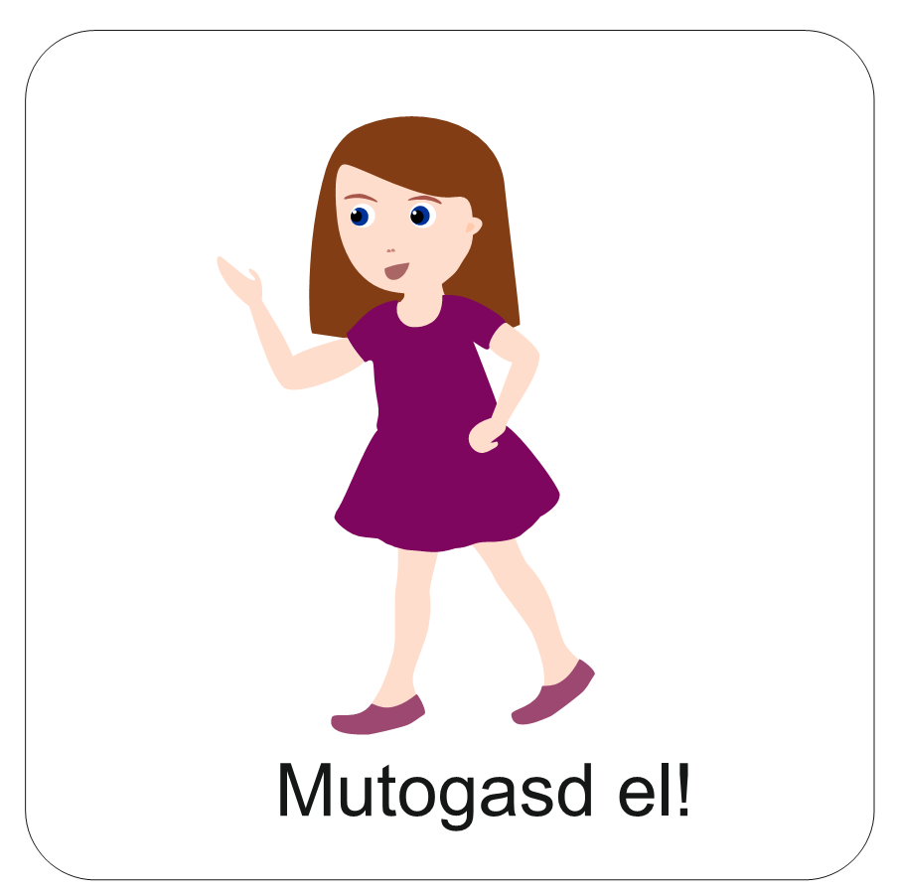
A ifjú feltámasztásának a történetében a gyászolók
szomorúsága boldogsággá változott.
Mutogasd el végig szavak nélkül csak mozdulatokkal
ezeket az érzéseket!
SZOMORÚ
Figyelj az arckifejezésedre, a válltartásodra!
1.
CSODÁLKOZÓ
Figyelj a szemeidre, a fejtartásodra!
2.
BOLDOG
Figyelj az arcodra, a kéztartásodra!
3.

Slide 13
Az előbb úgy mozogtál, mint egy olyan ember, aki látta a csodát.
Most képzeld el, hogy mit mondtál volna, ha a csodát a saját szemeddel látod!
1. Rajzolj le a lapra egy embert, aki a fiú feltámasztása miatt csodálkozik.
2. Írd be egy gondolatbuborékba az elképzelt mondatot!
3. Fotózd le, és küldd el a Hittanoktatódnak.
FELADAT
FELADAT
FELADAT

Slide 14
Az aranymondásban el van rejtve egy rövid mondat is. Kattints, és előbukkan.
Olvasd el magadban! Jegyezd meg!
„Közel van az Úr a megtört szívűekhez, és a sebzett lelkűeket megsegíti.”
Zsoltárok könyve 34,19
„Közel van az Úr a megtört szívűekhez, és a sebzett lelkűeket megsegíti.”
Zsoltárok könyve 34,19

Slide 15
A digitális hittanóra végén így imádkozz!
Kedves Hittanos!
Várunk a következő digitális hittanórára!

Slide 16
Kedves Szülők!
Köszönjük a segítségüket!
Isten áldását kívánjuk ezzel az Igével!
„Jóságod és szereteted kísér életem minden napján.” (Zsoltárok 23,4)
Áldás, békesség!

